Slide 1











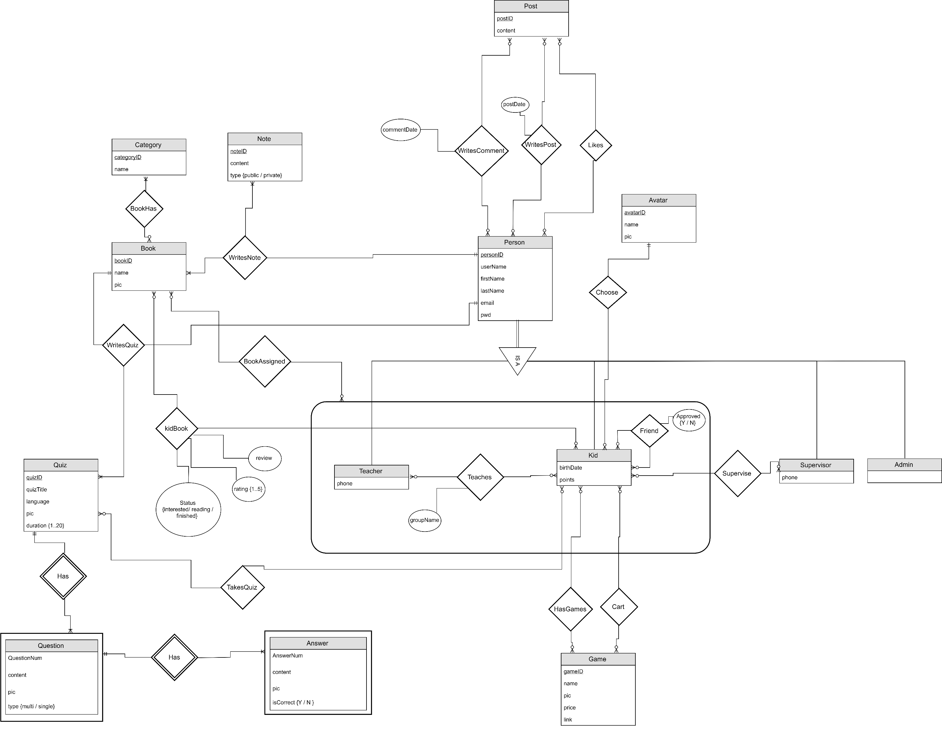


















KidsRead
אתגרים
בשנים האחרונות ילדים מבלים את רוב זמנם בשימוש בטכנולוגיות כגון: סמארטפונים, מחשבים, טאבלטים. תופעה זו באה על חשבון קריאת ספרים וכתוצאה מכך לילדים יש:
שפה דלה שפוגעת ביכולת הביטוי העצמי בדיבור ובכתיבה.
דמיון פחות מפותח.
הורים ומורים נתקלים בקושי רב לעודד ילדים לקרוא ספרים.
פתרונות
מערכת מבוססת Web אשר מעודדת את הילדים לקרוא ספרים באמצעות פרסים ומשחקי Web.
יצירת פלטפורמה להורים ומורים למעקב אחר התקדמות הילדים בקריאת ספרים.
קהל היעד הם הקהל הרחב של הילדים במסגרת בית ספר או בשימוש עצמי בעידוד ההורים.
תהליכים עיקריים
ניהול קריאת ספרים.
ניהול בחנים.
ניהול נקודות.
ניהול קניית משחקים.
ניהול רשמים על ספרים והעלאת ציורים.
ניהול מאגר ספרים.
ERD
ארכיטקטורה
יועץ אקדמי: ד''ר עירית הדר
מגישים: יבגני קצ'ין מראם ח'טיב

